Slide 1



Модул 3
Строителство и малки инфраструктурни проекти
Въведение
M3.1:
Какво да наблюдаваме при поръчки за строителство
Notes:
Добре дошли в Модул 3 „Строителство и малки инфраструктурни проекти“.
В тази част от обучението ще преминем от по-общите проблеми в областта на обществените поръчки към това какво всъщност се случва на терен след подписването на договора.
Фокусът тук е много практичен: Как да използвате Формуляра на доклад от наблюдението, за да откриете типични модели на корупция в специфични за сектора договори, а именно договори за строителство и свързани стоки и услуги, и как да документирате видяното по точен и неутрален начин.
Ще използваме за пример три основни корупционни модела в етапа на изпълнение и ще разгледаме внимателно как всеки въпрос от формуляра за доклад може да Ви помогне да ги идентифицирате и документирате.

Slide 2

Проектът iMonitor 2.0
Целта на iMonitor 2.0 е да спомогне разкриването и предотвратяването на корупционни практики при обществените поръчки, чрез съчетаване на основана на данни оценка на риска, мониторинг от граждански наблюдатели и сътрудничество с публични институции
Основана на данни оценка на риска
Гражданско наблюдение на изпълнението
Сътрудничество
с право-прилагащите органи
Notes:
Преди да разгледаме специфичните за строителството въпроси от формуляра, нека разберем мястото им в контекста на целия проект.
iMonitor 2.0 е втората фаза на европейски проект относно рискове от корупция при обществените поръчки. С този проект разширяваме дейностите и обхвата на първата фаза – iMonitor 1.0.
В основата на проекта са три основни елемента:
1. Основана на данни оценка на риска: Вместо да избираме договори на случаен принцип, проектът използва OpenTender, за да маркира процедури и договори, които изглеждат рискови на теория – заради вида процедура, броя на оферентите, измененията и други „червени лампички“.
2. Гражданско наблюдение на изпълнението: Тук е Вашата – на наблюдателите, роля. Наблюдателите, преминали обучението, използват унифициран въпросник, за да проучат подробно конкретни договори/поръчки, проверявайки как са били възложени, как се изпълняват и какво се случва на терен.
3. Докладване и действие: Констатациите се описват структурирано в платформата на Monithon, така че да могат да бъдат споделяни с властите, разследващи журналисти или правоприлагащи органи, когато има съмнения за сериозни нередности.
Във втората фаза проектът iMonitor е със специфичен тематичен фокус. Модул 3 разглежда обществени поръчки в областта на строителството и малките инфраструктурни проекти, докато Модул 4 ще надгради още повече и стесни обхвата с фокус върху инвестициите, свързани с околната среда и климата.
Когато видите въпросите от формуляра, свързани със строителство, имайте предвид следната проста схема: данните ни помагат да изберем договорите за наблюдение, гражданските наблюдатели ги проучват, а събраните доказателства могат да бъдат използвани от институции с правомощията да предприемат конкретни действия и мерки.

Slide 3
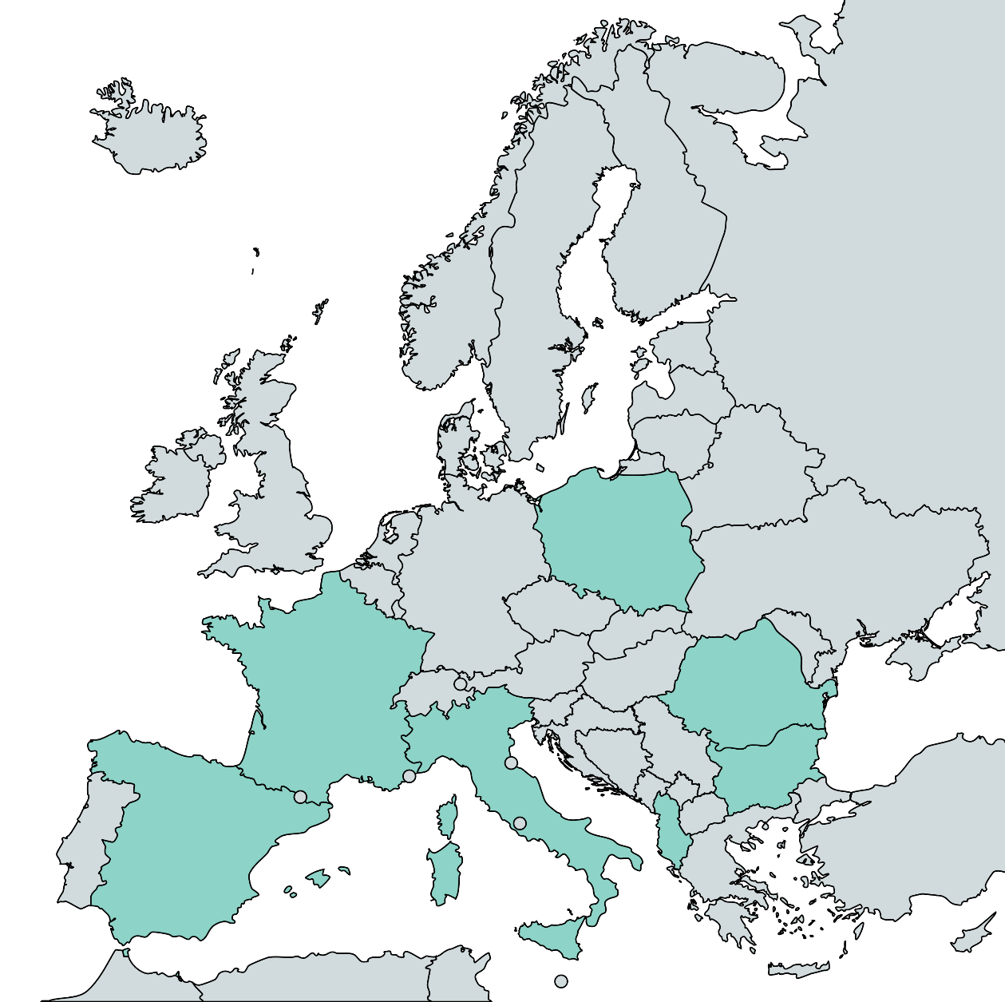
Обхват на проекта
iMonitor 2.0
Основни дейности:
Развиване на платформата opentender.eu: по-често обновяване на данните; допълнителни индикатори за почтеност; подобрени функционалности
Инструмент за докладване на резултатите от наблюдението на monithon.eu
Развитие на уменията на гражданските наблюдатели, относно системата за обществени поръчки, рисковете от корупционни практики и наблюдение на публични търгове на място
Полша
Франция
Румъния
Италия
България
Каталуния (Испания)
Албания
Notes:
На картата виждате разширяването на обхвата на проекта в новата фаза.
iMonitor 1.0 беше реализиран в четири държави/региони: Испания (Каталуния), Италия, Литва и Румъния. Проектът показа, че гражданският мониторинг, основан на данни, може действително да предизвика последващи действия от страна на институциите.
При iMonitor 2.0 се запазват Испания (Каталуния), Италия и Румъния и се добавят Полша, България, Франция и Албания. Сега имаме седем участващи държави, с различни правни системи, различни практики за възлагане на обществени поръчки и много различни видове строителни проекти.
Първата дейност е да използваме OpenTender.eu за откриване на високорискови договори във всяка от тези държави. Индикаторите за риск са надградени така, че да посочват по-точно рисковете при поръчки, свързани с околната среда, строителството и малките инфраструктурни проекти.
Втората дейност е използване на формуляра за доклад на Monithon.eu – тоест онлайн въпросника. Той позволява на наблюдателите във всичките седем държави да опишат наблюдаваните проблеми, следвайки една и съща структура – например трите корупционни модела, които ще разгледаме в този модул: 1) необосновани изменения на договора, 2) некачествено или непълно изпълнение в сравнение с разплатеното и 3) неправомерно или фантомно подизпълнение.
Третата ключова дейност е обучението. Проектът инвестира усилия в изграждането на знания и умения у гражданските наблюдатели – не само за това как като цяло функционират обществените поръчки, но и за това как да се разпознават моделите за риск от корупция при реални договори и как те да бъдат документирани ясно и безопасно.
Модул 3 – този който разглеждаме сега, се фокусира върху строителни и малки инфраструктурни проекти. Модул 4 ще задълбочи в спецификите на поръчки, свързани с опазването на околната среда.

Slide 4
Мястото на Модул 3:
Защо „Строителството“ е висок залог
Защо да наблюдаваме поръчки за строителство?
Качествена инфраструктура = растеж, устойчивост и основни услуги – но средствата за инвестиции не достигат
Строителството е високорисков сектор, инвеститорите търсят солидни доказателства за почтеност
Нашето наблюдение + формуляр за доклад = “микро доказателства”, че в проекта са спазени принципите на:
Оптимално съотношение цена-качество през целия жизнен цикъл на актива (Blue Dot елемент 5)
Прозрачност на процедурите за възлагане и предотвратяване на корупцията (Blue Dot елемент 7)
Notes:
„Къде е мястото на Модул 3 – и защо „Строителството“ е висок залог“
Преди да навлезем в подробности, нека разгледаме как се вписва Модул 3 в по-широката картина на строителните проекти.
Качествената инфраструктура е от съществено значение за икономическия растеж, за целите в областта на климата и околната среда, както и за основни услуги като пътища, водоснабдяване и училища. В същото време все още има огромна пропаст между инфраструктурата, от която е необходима, и реално наличното финансиране.
Поради тази разлика, публичните власти и инвеститорите все повече търсят проекти със солидни доказателства за почтеност и оптимално съотношение цена-качество.
Един от начините за това, признати на международно ниво, е чрез инструменти за сертифициране, като например мрежата Blue Dot (Blue Dot Network). Blue Dot представлява „сертификат за качество“ на инфраструктурата, който обединява над 80 международни стандарта в 10 елемента (ще ги видите на следващия слайд). Подобни инструменти отличават проекти, които следват строги стандарти за прозрачност, борба с корупцията и устойчивост.
В рамките на нашето наблюдение няма да издаваме сертификат за качество, но логиката е много сходна. Формулярът за доклад от наблюдението генерира малки, конкретни доказателства: дали извършените работи съответстват на плащанията, дали промените в договора са мотивирани и дали компаниите, работещи на обекта, отговарят на страните по договора.
С други думи, този модул ще Ви помогне да разпознаете кога даден проект изглежда като висококачествен, добре управляван инфраструктурен проект и кога има „червени лампички“, че публичните средства или почтеността може да са изложени на риск.

Slide 5
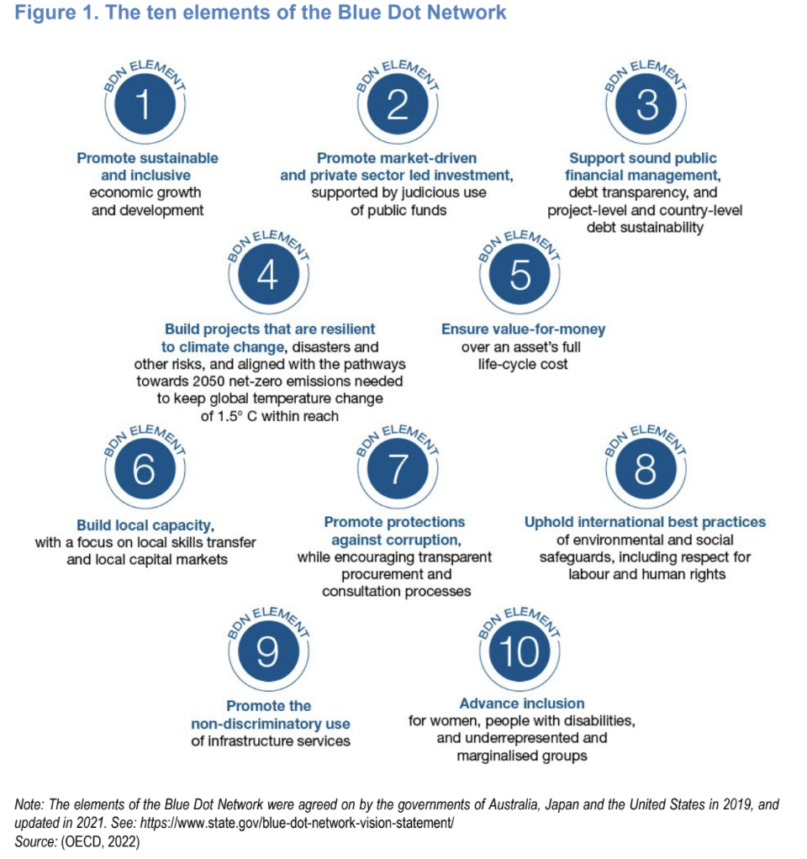
Мрежата Blue Dot: как изглежда „качествен инфраструктурен проект“
80+ международни стандарти в 10 елемента („сини точки“)
Елемент 5: Цена-качество през целия жизнен цикъл на актива
Елемент 7: Превенция на корупцията чрез насърчаване на прозрачни процедури за възлагане и обществено обсъждане/ консултиране
Notes:
На този слайд виждате десетте елемента на Blue Dot Network. Това е глобална рамка, разработена от няколко държави с подкрепата на ОИСР, която помага за определянето как трябва да изглежда един „качествен инфраструктурен проект“.
Елементите обхващат огромен набор от проблемни области: от устойчив и приобщаващ растеж, през климатични промени, съотношение цена-качество през целия жизнен цикъл, до превенция на корупцията и равен достъп до публичните услуги.
В нашия проект са особено важни два от елементите:
Елемент 5 се фокусира върху гарантирането на оптимално съотношение цена-качество през целия жизнен цикъл на актива, докато Елемент 7 се фокусира върху предотвратяването на корупция, като същевременно насърчава прозрачни процедури за възлагане на обществени поръчки и консултации.
Не е необходимо да запомняте тези елементи. Използвайки формуляра за доклад от наблюдението, Вие ще съберете точно онази фактическа информация и данни, които са необходими за задълбочена оценка на качеството на инфраструктурен проект. По този начин, Вашата работа се превръща в част от много по-мащабното усилие строителните проекти да бъдат едновременно устойчиви и „чисти“, т.е. да идентифицираме „червените лампички“ преди корупционните практики да са станали факт и необратими.

Slide 6
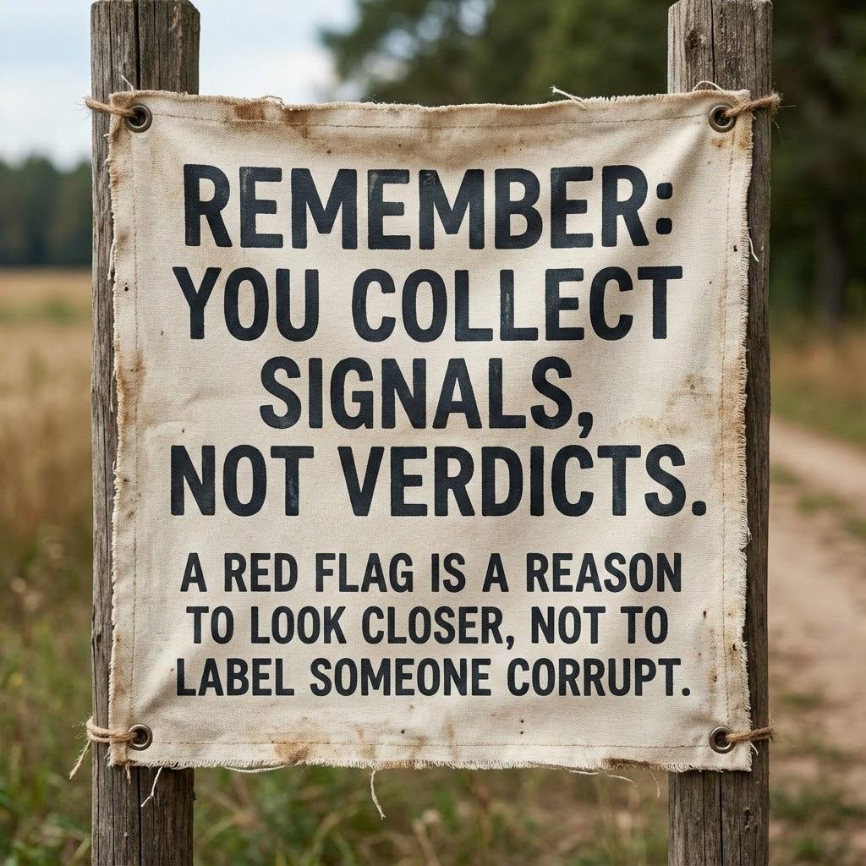

Резултати от обучението
В края на Модул 3, Вие ще можете:
Да обяснявате защо строителните и малките инфраструктурни проекти са особено уязвими на корупция
Да описвате трите основни корупционни модела, особено важни за проследяване при договори за строителство
Да използвате специфични за сектора рискови сценарии, които помагат за установяването на „слабите места“ в даден договор
Да прилагате подход, основан на риска, а при регистрирането на наблюденията си – култура на откритост
Notes:
“Резултати от обучението”
В края на Модул 3 ще придобиете умения в 4 основни направления:
1. Да разбирате защо строителните и малките инфраструктурни проекти са високорискови и специфични по отношение на корупцията и как рисковете от корупция се проявяват при изпълнението.
2. Да прилагате подход, основан на риска. Това означава да съсредоточите времето и усилията си върху онези аспекти, където корупцията или лошото управление биха причинили най-голяма вреда: висока стойност, постоянни изменения на договорите, определени модели при подизпълнението и доставките.
3. Да използвате формуляра за доклад от наблюдението, за да документирате това, което виждате, особено по отношение на измененията на договорите, подизпълнението, количествата, качеството и плащанията.
4. Да работите в дух на откритост. Когато говорим за почтеност, откритостта означава да се чувствате сигурни да повдигате въпроси, да описвате опасения и да регистрирате аномалии, дори когато все още не знаете дали има нарушение или нередност.
Вашата роля не е да обвинявате някого, а да пресъздадете ясна картина на фактическата обстановка.

Slide 7

Безопасност и ограничения
Преди всичко: Вашата безопасност на обекта
Винаги изисквайте разрешение за посещение на строителната площадка, чрез уговорения канал за комуникация
Носете лични предпазни средства (каска, подходящи обувки, светлоотразителна жилетка и др.)
Стойте в местата, посочени Ви като безопасни – никога не влизайте в зони с ограничен достъп, не се намесвайте и не пречете на работниците
Вие наблюдавате и документирате; Вие НЕ замествате специалистите по безопасност на труда, строителния надзор или инженерите
Notes:
„Безопасност при посещение на обекта: разрешение, лични предпазни средства, безопасни зони, ненамеса“
Преди да преминем към рисковете от корупция, едно кратко, но важно напомняне за безопасността:
Строителните обекти могат да бъдат опасни. Винаги проверявайте кой следва да Ви представи разрешение за достъп до обекта и спазвайте всички указания, дадени от ръководителя на обекта или възложителя.
Използвайте подходящи лични предпазни средства (ЛПС), когато е необходимо: например каска, светлоотразителна жилетка и затворени обувки. Стойте в определените за безопасни места и никога не влизайте в зони с ограничен достъп, само за да направите „по-добра снимка“ или да получите по-добър ъгъл за снимка.
Не се намесвайте. Вашата роля е да наблюдавате и документирате. Ако станете свидетел на ситуация, която изглежда опасна или спешна, помнете, че безопасността е на първо място; следвайте указанията на отговорниците на обекта и процедурите за спешни случаи. Наблюдението може да продължи след като ситуацията се стабилизира.
Безопасното поведение на обекта е неделима част от отговорното наблюдение!

Slide 8
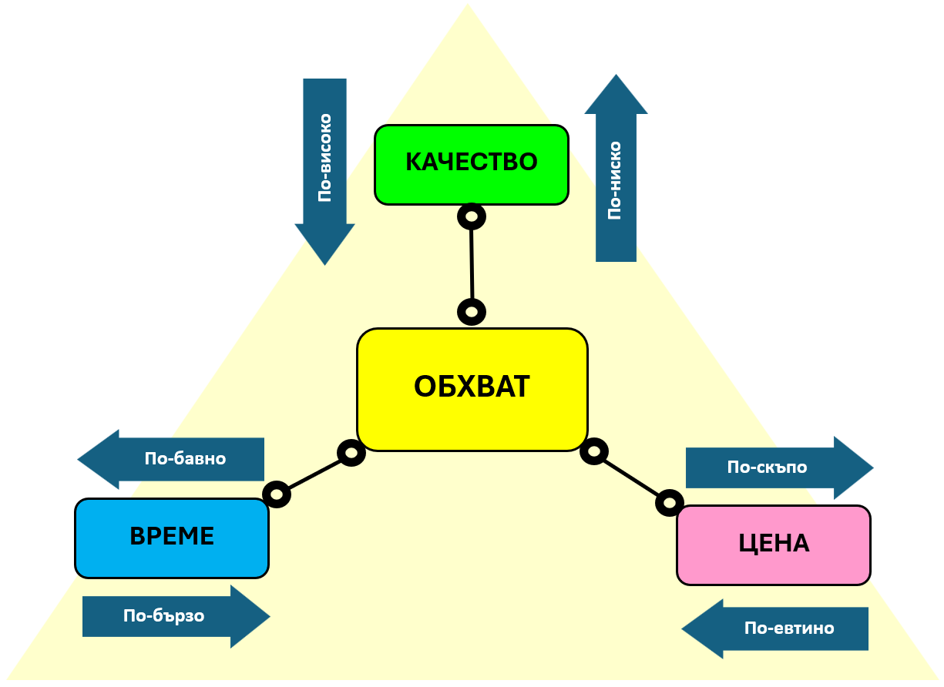
„Златният триъгълник“: обхват-време-цена
Източник: Адаптирано по Mark Warner | TheProjectManagementBlieprint.com
Notes:
„Златният триъгълник“: обхват-време-цена“
Един прост начин да мислим за строителните проекти е т.нар. „златен триъгълник“: обхват-време-цена. Още е известен и като „железен триъгълник“, т.к. представлява взаимовръзките между обхвата, времето и цената, които трябва да бъдат балансирани за успешен проект.
Обхватът е това, което трябва да бъде построено или изпълнено: например дължината на пътя, броят на класните стаи, видът на настилката или мерките за смекчаване на въздействието върху околната среда. Времето е самият график: кога трябва да започнат работите и кога трябва да бъдат завършени. Цената е стойността на договора и моделът на плащанията. Промяната на един елемент, напр. графика или бюджета на проекта, неизбежно ще повлияе на останалите, често включително на качеството на крайния резултат.
Как те са взаимозависими:
В един „чист“ проект тези три елемента „се движат“ заедно. Ако обхватът наистина се промени, обикновено ще има оправдана промяна във времето или цената. Ако има забавяния поради основателни причини, ще има ясно обяснение в документите.
В един рисков проект, обаче, обхватът, времето и цената започват да се разминават. Цените се увеличават без ясна причина. Времето се удължава отново и отново. Появяват се допълнителни дейности, които приличат повече на нов/допълнителен договор, отколкото на малка корекция.
Така, постигането на желаното цялостно качество означава, че тези три елемента трябва да се управляват едновременно. Ако се опитате да ускорите проекта (времето) или да намалите разходите твърде много, това може да компрометира качеството на крайния резултат.
Много от въпросите във формуляра за доклад от наблюдението се фокусират върху спецификите на строителния сектор и могат да се обединят в един: „Дали приказката за обхвата, времето и разходите все още има смисъл?“
Това е ядрото на корупционен модел 1, който ще разгледаме след малко.

Slide 9

Три основни корупционни модела във фазата на изпълнение
01
Необосновани изменения на договора
Стойност на поръчката
Увеличен срок за изпълнение или разширен обхват на работите без ясна мотивация и законова обосновка
02
Некачествено или непълно изпълнение в сравнение с разплатеното
Заплащане за дейности, които изцяло не са извършени или са извършени само частично или са с качество под договорения стандарт
03
Неправомерно или фантомно подизпълнение
Скрити компании, които извършват значителна част от основните строителни работи
*
Конфликт на интереси
Риск, който се крие зад трите схеми
Свързани доставчици
(не непременно корупционен риск)
Notes:
“Три основни корупционни модела във фазата на изпълнение”
Ще разгледаме основните проблеми с почтеността при проектите за строителство чрез специфичните за сектора три корупционни модела:
Първият представлява необосновани изменения на договора или разширяване на обхвата. Този модел е на лице, когато договорът е формално променен без ясна обосновка и мотиви, или когато множество „дребни“ промени постепенно превръщат проекта в нещо много различно от първоначално обявения.
Вторият модел представлява некачествено или непълно изпълнение в сравнение с извършените плащания. Напр., когато фактурите и платежните нареждания показват, че проектът е изцяло или до голяма степен изпълнен, докато на място – на терен, се откриват липсващи работи, материали с по-ниско качество или екологични мерки, които не са изпълнени.
Третият модел представлява неправомерно или фантомно подизпълнение. Напр., когато компаниите, които действително извършват работите, не са посочените в договора – т.е. „изпълнителят“ е подставена фирма, за да се скрие коя е в действителност печелившата компания, или когато чрез подизпълнители част от бюджета по проекта се отклонява към политически свързани фирми.
И в трите модела конфликтът на интереси и свързаните доставчици се третират като рискови фактори. Те сами по себе си не доказват наличието на корупция, но могат да помогнат да се обясни проявлението на подозрителни тенденции.

Slide 10
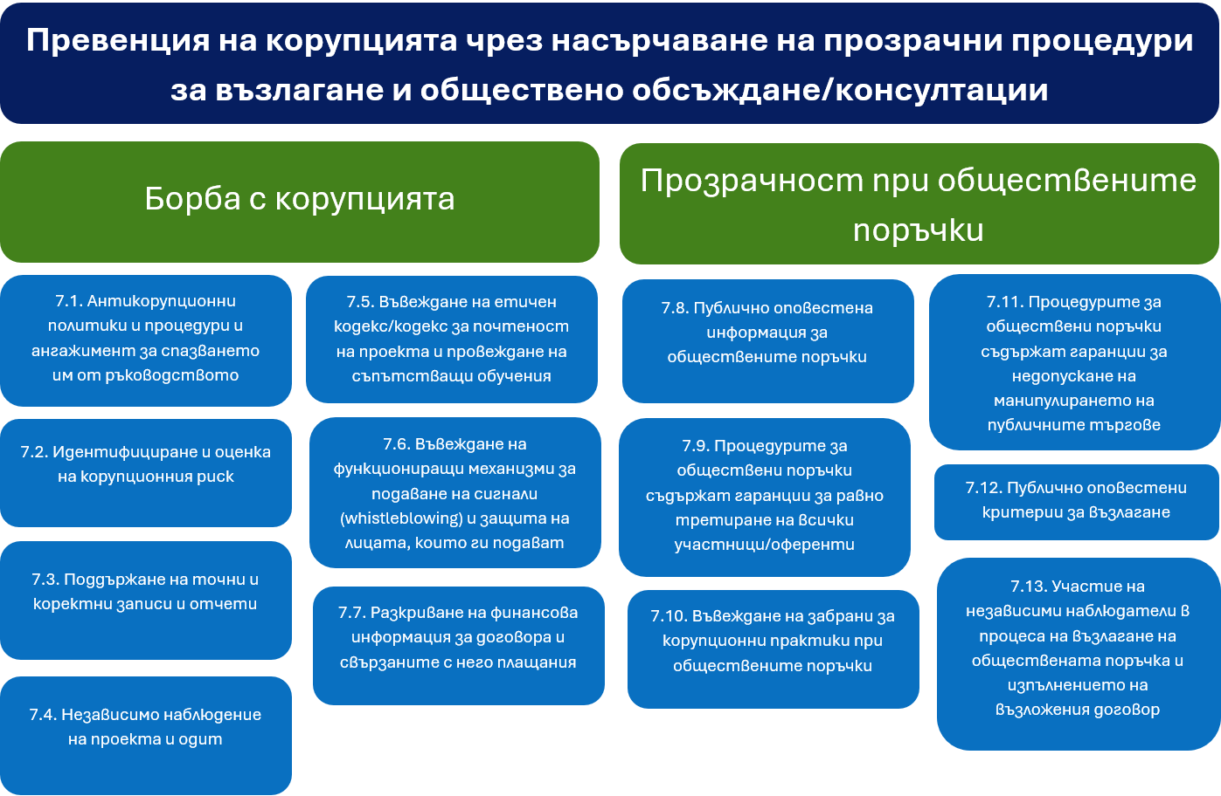
Blue Dot Network: Елемент 7
Notes:
На този слайд виждате подробно съдържанието на елемент 7 на мрежата Blue Dot Network, който споменахме по-рано – частта на стандарта Blue Dot, която гласи:
„Превенция на корупцията чрез насърчаване на прозрачни процедури за възлагане и обществено обсъждане/консултации“.
Представете си голямата тъмносиня кутийка горе като обещание: „Ако даден проект иска да получи сертификат за качество „Blue Dot“, той трябва да покаже, че е едновременно защитен от корупция и е възложен по прозрачен начин“. Може да го разбираме и като: „Можем ли да имаме доверие в договора, финансовата следа и компаниите на обекта?“ – точно това, което Вие като наблюдатели ще проучите.
Надолу диаграмата е разделена на две зелени теми:
Борба с корупцията и Прозрачност при обществените поръчки. Това не са два отделни свята. На практика, особено при малък строителен или инфраструктурен проект – селски път, ремонт на канализацията, разширение на училище – те са двете страни на една и съща монета.
Нека разгледаме накратко някои от сините кутийки в контекста на Вашата работа по наблюдението и споменатите три корупционни модела.
От гледна точка на борбата с корупцията, виждаме:
7.2. Идентифициране и оценка на корупционния риск. Точно това правите, когато използвате формуляра за наблюдение в съчетание с нашите три корупционни модела – неоправдани промени, некачествени или недовършени работи и неправомерно възлагане на подизпълнители. Вие не просто отбелязвате отделни проблеми – вие помагате тези рискове да бъдат картографирани на терен, в реалните договори.
7.3. Поддържане на точни и коректни записи и отчети. Тук сме в сърцето на модел 1 и модел 2. Когато проучвате дали измененията са подписани и публикувани или дали плащанията съответстват на действителния напредък – вие проверявате дали документацията и регистрите на проекта разказват „истинска история“. Липсващи документално оформени изменения, неясни обосновки или пълно плащане за наполовина завършени дейности са признаци, че елемент 7.3 не се спазва.
7.4. Независимо наблюдение на проекта и одит. Това е Вашата пряка роля. Граждански наблюдатели, неправителствени организации, журналисти – всички Вие сте част от „независимия мониторинг“, който се изисква и по стандарта на Blue Dot. Когато документирате отказ за достъп, мистериозни фирми или слаб надзор, Вие давате на бъдещите проверяващи конкретни отправни точки.
7.7. Разкриване на финансова информация за договора и свързаните с него плащания. Това е основата за всички въпроси, свързани със стойността на договора, отклоненията и платежните нареждания. Ако тази информация не е налична, прилагането на корупционните модели 1 и 2 е много лесно, защото никой външен не може да види как всъщност изтичат публичните средства.
От гледна точка на прозрачността при обществените поръчки, няколко аспекта са особено важни при малките строителни проекти:
7.8. Публично оповестена информация за обществените поръчки. Кабинетното проучване – анализа на документи в стъпка 1 започва с всичко, което е публично оповестено: обявления за търгове, решения за възлагане, договори, допълнения/изменения. Когато тази информация липсва или е непълна, това не е просто неудобство за Вас – това е знак, че елемент 7.8 е слабо звено.
7.11. Процедурите за обществени поръчки съдържат гаранции за недопускане на манипулирането на публичните търгове. Нашият подход не включва разследване на картели, но определени наблюдавани модели – една и съща група фирми, които се редуват като печеливши, или тясно свързани компании, наддаващи една срещу друга – това са симптоми, които са пряко свързани с това аспект.
7.13. Участие на независими наблюдатели в процеса на възлагане на обществената поръчка и изпълнението на възложения договор. Тук отново Вашата роля е официално призната. Според Blue Dot Network, висококачествената инфраструктура трябва да приветства независимото наблюдение и не следва да третира наблюдатели като врагове. Така че, когато забележите повтарящо се възпрепятстване на достъпа или отговорници по надзора, които никога не посещават обекта, вие косвено доказвате, че 7.13 на практика не се спазва.
Не е нужно да запомняте всички тези номера. Важното тук е връзката:
Нашите три корупционни модела – не са случайна измислица; те са въплъщение на проблемите и нередностите, които елемент 7 се опитва да предотврати.
Всяко наблюдение, което въвеждате във формуляра за доклад – относно изменения, количества, плащания, подизпълнители или надзор – е малко доказателство за това дали този проект отговаря на очакванията на елемент 7 или не.
Така че, когато стоите пред малък мост или проект за местен парк с Вашия контролен списък, Вие не просто „попълвате формуляр“. Вие помагате да се отговори на много по-всеобхватен въпрос:
Отговаря ли тази публична инвестиция на същите стандарти за почтеност, които сериозните международни партньори очакват от качествената инфраструктура?
Това е духът на елемент 7 на Blue Dot и това е по-широката рамка, в която се вписва целият Модул 3 от нашето обучение.

Slide 11
Корупционните модели в обхвата на Blue Dot Елемент 7
01
Подкопава: политиките за борба с корупцията, честната конкуренция (7.1, 7.2, 7.11)
Подкопава: публичността на договорите и измененията (7.7, 7.10)
Елемент 7
Превенция на корупцията и Прозрачност при обществените поръчки
03
02
Подкопава: реалните и точни записи, независимия мониторинг (7.3, 7.4)
Notes:
“Корупционните модели в обхвата на Blue Dot Елемент 7”
Сега нека свържем нашите три корупционни модела с езика на мрежата Blue Dot и конкретно с елемент 7, който включва мерките за борба с корупцията и насърчаване на прозрачността при обществените поръчки.
Нека мислим за елемент 7 като за еталон за качество при един инфраструктурен проект: договорите и техните изменения се оповестяват, записите и отчетните документи са реални и точни и са налице действителни мерки за борба с корупцията, а не просто лозунги.
Да разгледаме триъгълника:
Горе е модел номер 1 – Необосновани изменения на договора и разширяване на обхвата. Когато промените в договорите не са обосновани или са „скрити“ във верига от малки допълнения, това директно подкопава идеята, че договорите и техните изменения се оповестяват прозрачно. Според елемент 7, финансовата информация, договорите и плащанията следва да е открита, а корупцията при обществените поръчки да е категорично забранена.
Ако измененията са непрозрачни или формални, е много трудно да се установи кой печели и защо. Проектът може до получи „тикче“ за одобрение, действителност правилата за прозрачност са компрометирани.
Вдясно, модел номер 2 – Некачествено или непълно изпълнение в сравнение с разплатеното. Тук проблемът е елементарен: на хартия е едно, в действителност – друго. Елемент 7 изисква водене на реални записи и отчетност, в т.ч. финансова и подкрепа на независимия мониторинг и одит на проекта.
Ако според всички документи и сертификати за плащане имаме „100% изпълнение“, но на място виждаме само 70%, то счетоводните книги и отчети не са просто небрежни – те са подвеждащи. В счетоводна терминология това означава, че на записите не може да се вярва и всеки одит, който разчита на тях, ще пропусне реалната загуба на публични средства. Например, ако някоя институция реши да сертифицира този проект по схема от типа Blue-Dot на по-късен етап, те няма да проверяват лично всички детайли. Те ще разгледат само доказателствата, които и вие регистрирате: публикувани договори, подписани анекси, отчетни записи за плащания и коментари от независим мониторинг.
Отляво е модел номер 3 – Неправомерно или фантомно подизпълнение. Този модел директно откроява слабостите в политиките за борба с корупцията, оценката на риска и защитата срещу манипулиране на търгове и нелоялна конкуренция. Елемент 7 изисква реално съществуване на рамка за борба с корупцията: проверки за конфликт на интереси, проверки на рискови доставчици и процедури недопускащи тайни споразумения.
Скрити подизпълнители, странни лога при машините и персонала, наблюдавани на обекта или фиктивни компании със същите собственици – всичко това са класически начини за заобикаляне на предпазните мерки и за скриване на това кой всъщност е облагодетелстван.
Така че, когато работите с формуляра за доклад от наблюдението и отговаряте на въпроси относно измененията на договора, количествата, плащанията и кой действително присъства на обекта – Вие не просто попълвате административни данни. На практика Вие правите стрес тест дали даден проект би отговорил на критериите според елемент 7 на Blue Dot Network.
Всяка фактическа бележка, която добавяте – за подозрително изменение в договора, липсващи работи или мистериозна компания – е малко, но конкретно доказателство за това дали този инфраструктурен проект се управлява почтено или тези три модела тихомълком го отслабват.

Slide 12
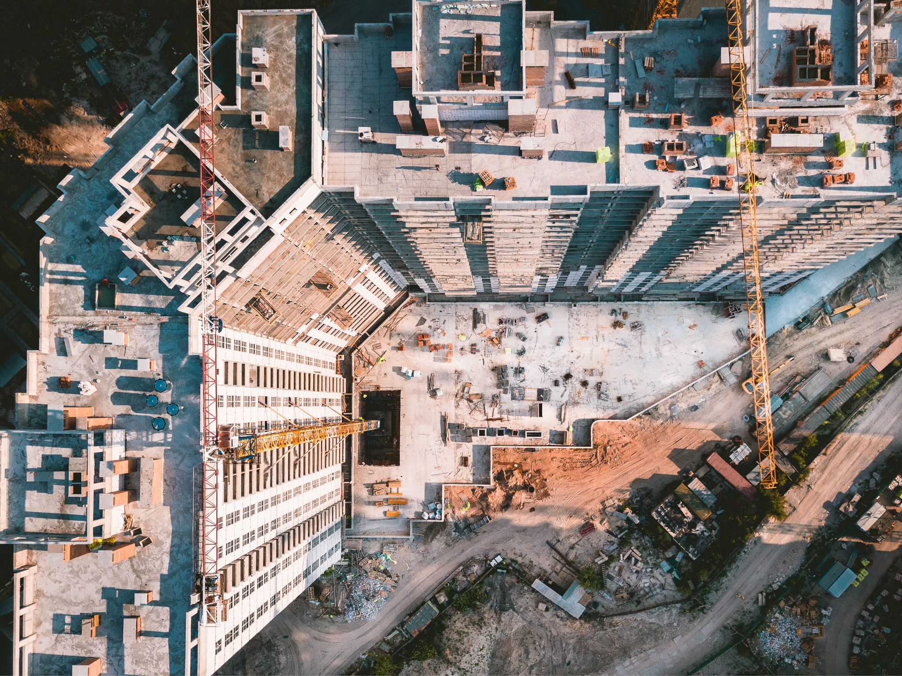
Какво представлява корупцията при инфраструктурни проекти
Трилиони разходи за строителство = големи изкушения и скрити загуби
Нагоре по веригата: проекти, избрани, проектирани или ценообразувани така, че да отговарят на частни интереси
Етап на възлагане: ограничена конкуренция, изтичане на информация, тайни споразумения и манипулиране на поръчки
Същинско строителство (нашият фокус): раздути разходи, липсващи работи, скрити подизпълнители
Експлоатация и одит: завишени сметки за поддръжка и формален контрол (“tick-box”)
Източник на илюстрацията: https://www.gihub.org/articles/monitoring-infrastructure-corruption/
Notes:
“Какво представлява корупцията при инфраструктурни проекти”
Корупцията в инфраструктурата може да има различни проявления през целия жизнен цикъл на даден проект. Полезно е да имаме представа за цялостната картина, въпреки че този модул се фокусира изрично върху фазата на изпълнение.
Гледайки изображението на този слайд, почти можете да усетите колко скъп е този проект. В световен мащаб, до 2030 г. строителството се очаква да достигне около 17,5 трилиона щатски долара годишно, а оценките сочат, че до 6 трилиона годишно могат да бъдат загубени заради корупция, лошо управление и неефективност. Така че, когато говорим за корупция в инфраструктурата, не говорим за няколко сбъркани фактури – говорим за загуби в мащабите на национални бюджети.
Първата точка на слайда е там, за да ни напомня, че големите пари плюс спешността се равняват на голямо изкушение. След COVID например много държави наляха пари в инфраструктура, за да стимулират икономиката. Колкото по-голям е натискът за „бързо строителство“, толкова по-вероятно е контролът да е занижен, което оставя вратички за злоупотреби.
Нека първо да разгледаме жизнения цикъл на един типичен инфраструктурен проект, а след това ще покажа къде в него се вписва този модул.
Нагоре по веригата: идентифициране, планиране и проектиране
В самото начало се вземат решения за това какво да се строи, къде и за колко пари. Корупционните проявления на този етап може да се изразяват в следното:
• проекти, избрани защото са от полза за определен политик, собственик на терен или свързана компания, а не защото отговарят на нуждите на общността;
• прекалено скъпи проекти – представете си „позлатен“ път или социални жилища с ненужно скъпи и луксозни спецификации;
• технически изисквания, съобразени с един предпочитан доставчик.
Нищо от това все още не е видимо, но задава тона и осигурява високи разходи и слаба конкуренция от първия ден.
Етап на възлагане: кой печели договора
След като е обявена обществена поръчка, моделът може да продължи. Тук корупцията може да включва:
• търгове, обявени „на тъмно“ или структурирани така, че само малък кръг от компании знаят за тяхното съществуване;
• поверителна информация за цените или оценката, изтекла към фаворизиран оферент;
• компании, които се договарят помежду си кой ще „спечели“ и кой ще подаде фиктивна оферта – класическа манипулация при обществени поръчки;
• длъжностни лица, които искат подкупи или услуги в замяна на манипулации при възлагането.
Според ОИСР, около 15% от случаите на подкуп при международни търговски сделки се реализират в строителния сектор, което дава представа колко привлекателна е тази фаза за корупционно поведение.
Етап на строителство: където се намира нашият Модул 3
След като договорът бъде подписан и работата на обекта започне, стават видими нови рискове: тук влизат в действие нашите три корупционни модела.
• Необосновани изменения на договора и разширяване на обхвата – нашият корупционен модел 1: тъй като инфраструктурните проекти са уникални и сложни, те често се нуждаят от промени. Но с тази сложност може да бъде злоупотребено. Допълнителни работи и удължавания на сроковете могат да бъдат вмъкнати чрез необосновани заповеди за изменения или разделени на много малки промени, които никой не преглежда правилно. Разходите се увеличават, но не е сигурно, че общността наистина получава допълнителна стойност.
• Некачествено или непълно изпълнение – модел 2: изследвания на Transparency International за инфраструктурни проекти разкриват, че материалите и качеството често са буквално скрити: стоманата се покрива с бетон, електрическите кабели изчезват зад стени, а тръбите минават през канали, които никой не отваря. Ако инспекторите или контрольорите могат да бъдат убедени да подпишат въпреки това, може да се окаже, че по документи имаме „100% изпълнено“, докато в действителност работите не са изпълнени изцяло или не с необходимото качество.
• Неправомерно или фантомно подизпълнение – нашият модел 3: независимо дали става дума за малки или големи проекти, почти всички винаги включват много подизпълнители и това е нормално. Проблемът е, когато на обекта се появят компании, които не са посочени никъде в договора, или когато се използват фиктивни компании, за да се прикрие кой всъщност върши работата и кой получава заплащане. Това е класически начин за скриване на конфликт на интереси или за прехвърляне на работа на политически свързани фирми.
И трите модела са точно това, което формулярът за доклад от наблюдението е предназначен да открои: необичайни изменения, несъответствия между плащанията и видимия напредък и фирмени лога на обекта, които не съответстват на официалния списък.
Експлоатация и одит: след рязането на лентата
И накрая, дори след като даден проект е „завършен“, рисковете от корупция може продължат. Договорите за експлоатация и поддръжка могат да бъдат възложени със същите проблеми като първоначалния: слаба конкуренция, облагодетелстване на вътрешни лица, завишени цени. Може да има фантомни работници по договорите за поддръжка или завишени сметки за ремонти, които не са били извършени. Одитите, ако изобщо се случат и когато проверяващите са под натиск да подкрепят голям клиент или влиятелен публичен орган, могат да се превърнат в „упражнение за слагане на тикчета“.
Така че посланието на този слайд е просто: корупцията в инфраструктурата може да се прояви на всеки етап, от избора на проект, през възлагането на договора, до изграждането, експлоатацията и одита.
В този модул се фокусираме върху фазата на изпълнение – бетон, асфалт, оборудване за детски площадки, подизпълнители – защото това е етапът, в който наблюдателите могат действително да отидат на място, да огледат и да документират дали обещаното на хартия наистина съществува и кой го изпълнява.

Slide 13

Сценарии за риск – Възлагане
Сценарий за риск |  | Основен корупционен модел | Вторичен корупционен модел (обичайно) | Среща се при (обект на поръчката)
1 | Фаворитизъм: оферентът е свързан с автора на проекта/ автора на спецификациите | Конфликт на интереси (свързани фирми) | М3 (подставени компании) и М2 (слабо качество) | Строителство Услуги Доставки (понякога)
2 | Множество малки, слабо конкурентни поръчки (възможно раздробяване) | Конфликт на интереси (свързани фирми) | М1 (допълнителни ‘работи’) и М2 (спешни поръчки) | Строителство Услуги Доставки
3 | Прекратена конкурентна процедура → възлагане при по-слаба конкуренция | Конфликт на интереси (свързани фирми) | М1 (отлагане във времето; по-слаб конкурентен натиск) и М2 | Строителство Услуги Доставки
4 | Прекалено рестриктивни критерии за допустимост/ технически изисквания | Конфликт на интереси (свързани фирми) | М1 (единствено възможно решение) и М2 (без алтернатива = ниско качество) | Строителство Услуги Доставки
Конфликт на интереси
(свързани фирми)
М3 (подставени компании) &
М2 (слабо качество)
М1 & М2 (без алтернатива = ниско качество)
Notes:
“Сценарии за риск – Възлагане”
Този слайд обобщава типичните рискови сценарии, свързани с процедурата по възлагане на обществени поръчки. Въпреки че Модул 3 се фокусира предимно върху етапа на изпълнение, тези практики обясняват защо определени проблеми се проявяват на по-късен етап.
Сценариите, които ще разгледаме не са автоматично доказателство за наличие на корупция, но са ситуации, при които нашите три корупционни модела е вероятно да се проявят.
Ред 1 – Фаворитизъм: оферентът е свързан с автора на проекта/ автора на спецификациите
Първият ред е фаворизиране, при което участникът (или оферентът) е тясно свързан с лицето или компанията, изготвили техническите спецификации. Тук основният проблем е конфликт на интереси: проектантът оформя документацията за търга така, че предпочитаният от него участник да е единственият реалистичен победител. Ако тази предпочитана компания всъщност няма капацитет да изпълни поръчката, тук често виждаме нашият корупционен модел 3 – неправомерно или фантомно подизпълнение. Фаворизираната компания печели договора, след което прехвърля голяма част от работата на скрити или неодобрени подизпълнители. На терен това може да се превърне и в корупционен модел 2 – некачествено или непълно изпълнение, защото истинският изпълнител е недостатъчно квалифициран или слабо платен. Този модел е особено важен при договорите за строителство и услуги, където проектантската или надзорната компания имат голямо влияние. Понякога резултатите могат да се видят едва на етапа на изпълнение, но често всичко започва точно тук с фаворитизъм от страна на авторите на проекта.
Ред 2 – Множество малки поръчки/възможно раздробяване
Вторият ред е за множество малки, слабо конкурентни процедури, които могат да сочат нарочно разделяне на договора. На хартия, всеки търг е достатъчно малък, за да се избегнат по-строги правила или открита конкурентна процедура. В действителност – заедно, те формират един голям проект. Отново, непосредственият рисков фактор е конфликтът на интереси; възложителят фаворизира определен участник и разделя проекта на части, за да остане под праговете или да покани само малък кръг от оференти. Този сценарий често се реализира директно чрез корупционен модел 1 – необосновани изменения на договора или разширяване на обхвата. След като изпълнителят е избран, се появяват допълнителни „лотове“ или дейности, а реалният размер на проекта става видим чрез измененията на много по-късен етап. Този сценарий може също да създаде благоприятни условия за корупционен модел 2 – прибързано или частично изпълнение, защото изпълнителят „жонглира“ с много малки договори в кратки срокове. Този сценарий може да се прояви и при строителството, и доставките, и услугите. Така че, когато проверявате историята на договорите , си струва да се запитате: дали този проект е бил изкуствено разделен на много по-малки поръчки?
Ред 3 – Прекратена конкурентна процедура → възлагане при по-слаба конкуренция
Третият сценарий е, когато конкурентен търг е отменен и след това заменен с по-малко конкурентна процедура. Понякога има истински причини за прекратяването. Но когато отменен открит търг е последван от директно възлагане или много ограничена процедура, рискът от фаворизиране и конфликт на интереси се увеличава. След като предпочитаният изпълнител бъде избран при по-слаба конкуренция, става по-лесно да се реализира корупционен модел 1 – увеличаване на срока и обхвата чрез изменения, т.к. натискът за контрол е по-малък. На заден план може да се прояви и модел 2 – ако се позволи влошаване на качеството без страх да бъде оспорено от загубилите конкуренти. Този сценарий също е характерен и за трите категории поръчки, така че във вашите бележки от наблюдението е полезно да отбележите как договорът е бил възложен и дали е имало отменена предходна поръчка с подобен предмет.
Ред 4 – Прекалено рестриктивни критерии за допустимост/високи технически изисквания
Четвъртият сценарий е залагането на много високи критерии за допустимост или технически капацитет. Изискванията са формулирани така, че само един или много малък брой участници отговарят на квалификациите; например, като се посочва една конкретна марка или се настоява за опит, който почти никой няма. И тук основният рисков фактор е конфликтът на интереси – условията могат да бъдат формулирани с оглед на конкретна компания или продукт. Когато това се случи, често се връщаме към корупционен модел 1 – изменения, защото накрая се оказва, че „единственото възможно“ решение се нуждае от скъпи корекции, подобрения и допълнителни дейности. И ако на пазара няма реални алтернативи, има и по-голяма вероятност за проявление на модел 2 – изпълнение под необходимия стандарт, защото възложителят има по-малко влияние да настоява за качество. Така че винаги, когато видите много рестриктивни критерии, отбележете го като рисков фактор (не непременно корупционна схема), а след това – наблюдавайте как проектът се развива в етапа на изпълнението.
В обобщение: тези сценарии на етапа на възлагането не са доказателство за неправомерни действия или корупция, но са знак за „ранно предупреждение“. По-нататък ще разгледаме нашите три корупционни модела в етапа на изпълнение – тогава ще видим, че често още в самото начало налице е бил някой от тези рискови сценарии.

Slide 14
Сценарии за риск – Изменения на договора и удължаване на сроковете
Сценарий за риск |  | Основен корупционен модел | Вторичен корупционен модел (обичайно) | Среща се при (обект на поръчката)
1 | Изменения/удължаване на срока без надлежна официална обосновка | М1 - Необосновани изменения на договора / разширяване на обхвата | М2 (липса на правно основание = ниско качество) и Конфликт на интереси | Строителство Услуги Доставки (понякога)
2 | Многократни/серийни изменения | М1 - Необосновани изменения на договора / разширяване на обхвата | М2 (множество изменения = ниско качество) и М3 (неоторизирани подизпълнители) | Строителство Услуги Доставки (понякога)
3 | Съществени изменения | М1 - Необосновани изменения на договора / разширяване на обхвата | М2 (решение не отговарящо на нуждите, компромиси с качеството) и Конфликт на интереси | Строителство Услуги (понякога) Доставки (понякога)
Конфликт на интереси
(свързани фирми)
М3 (подставени компании) &
М2 (слабо качество)
М1 & М2 (без алтернатива = ниско качество)
Notes:
“Сценарии за риск – Изменения на договора и удължаване на сроковете”
На този слайд преминаваме към сценариите, които се появяват след подписване на договора – чрез изменения и удължаване на сроковете за изпълнение. Измененията могат да бъдат напълно легитимни. Проектите се променят и договорите понякога трябва да ги следват. Това, което ни интересува, са тенденции, в които се вписват нашите корупционни модели.
Ред 1 – Изменения/удължаване на срока без надлежна официална обосновка
На първия ред виждаме сценарий, при който измененията не са надлежно обосновани. Тук основният модел е номер 1 – необосновани изменения на договора и разширяване на обхвата. Ако стойността или продължителността на договора са увеличени, докато посочените в документацията мотиви са обтекаеми – или няма ясно позоваване на правно основание, няма препратки към нови нужди, няма солидни доказателства – това повишава риска от корупционен модел 2 – плащане за ненужна или нискокачествена работа. В повтарящи се случаи това може да предполага и конфликт на интереси, когато при договори със свързани компании се правят множество промени в тяхна полза и без реален контрол. За Вас като наблюдатели, ключът не е да преценявате правната формулировка, а да проверите: има ли ясна, конкретна обосновка и мотиви, съответстващи на положението на терен? Този сценарий е често срещан при строителство и услуги, но може да се срещне и в договори за доставки, когато неформално се добавят допълнителни стоки.
Ред 2 – Многократни/серийни изменения
Вторият ред се фокусира върху многократни или серийни изменения. Едно единствено, добре мотивирано изменение не е проблем. „Червената лампичка“ светва, когато един и същ договор се променя отново и отново – нови допълнения, нови удължавания, нови елементи. Тук също основният корупционен модел е 1 – разширяване на обхвата, но този път наблюдаваме броя и честотата на промените. С течение на времето многократните изменения е възможно да подкопаят качеството на изпълнение – и това е мястото, където се появява корупционен модел 2: незадоволителен резултат срещу извършеното плащане. За да се справи с всичките изменения и допълнителни работи, главният изпълнител може също да привлече допълнителен капацитет чрез модел 3 – неправомерно подизпълнение: привличане на подизпълнители по непрозрачен начин и които не са официално одобрени. Този сценарий е особено видим при договори за строителство и сложни услуги, където проектите продължават няколко години. Във формуляра за наблюдение въпросът относно броя и вида на измененията е предназначен да обхване точно това.
Ред 3 – Измененията въвеждат съществени промени в обхвата
Третият ред обхваща измененията, които въвеждат съществени промени в обхвата на договора. И тук отново сме в територията на корупционен модел 1 – големи промени в обхвата, които фактически превръщат договора в нещо много различно от възложеното чрез обществената поръчка. Например, преминаване към различно техническо решение, добавяне на изцяло нови компоненти или радикално увеличаване на количествата. Когато такива изменения са налице, често виждаме и корупционен модел 2 – несъответстващи решения и отклонения от качеството – защото проектът вече представлява нещо, което не е било правилно планирано или проектирано. Такива изменения могат да разкрият и конфликт на интереси, ако преработеният обхват непропорционално облагодетелства настоящия изпълнител или друга тясно свързана компания. Този модел е най-често срещан при договорите за строителство, но може да се появи и при стоки и услуги. За Вас практическият въпрос е: Дали проектът, който се изгражда, все още изглежда като проектът, който първоначално е бил възложен? Ако отговорът е „не съвсем“, тогава този рисков сценарий е налице и следва да бъде описан във Вашите бележки.
Като цяло, по въпроса за измененията не казваме „никога никакви промени“. Казваме: внимавайте за слаби обосновки, множество „дребни“ промени или големи изменеия в обхвата, защото това са моментите, в които се крият нашите корупционни модели.

Slide 15
Сценарии за риск – Изпълнение
Сценарий за риск |  | Основен корупционен модел | Вторичен корупционен модел (обичайно) | Среща се при (обект на поръчката)
1 | Плащанията не отговарят на действителните доставки и изпълнените дейности | М2 - Некачествено или непълно изпълнение в сравнение с плащанията | М1 (обосновка със задна дата) и Конфликт на интереси | Строителство Услуги Доставки
2 | Действителното изпълнение не отговаря на докладите за напредък | М2 - Некачествено или непълно изпълнение в сравнение с плащанията | М1 (корекции на „пропуските“ чрез обхвата/времето) и М3 (подизп.–фантоми) | Строителство Услуги
3 | Изпълнението не следва установения график | М2 - Некачествено или непълно изпълнение в сравнение с плащанията | М1 (график + искания за плащане) и М3 (подизп.–фантоми) | Строителство Услуги Доставки
4 | Прекомерно / неправомерно възлагане на подизпълнители | М3 - Неправомерно или фантомно подизпълнение | М2 (много подизпълнители = по-ниско качество) и КИ | Строителство Услуги
5 | Отказ на достъп до обекта („червена лампичка“ с най-малка тежест) | Недопускане на независими наблюдатели | М1 (отсъствие на ключовите експерти) | Строителство Услуги Доставки
Конфликт на интереси
(свързани фирми)
М3 (подставени компании) &
М2 (слабо качество)
М1 & М2 (без алтернатива = ниско качество)
Notes:
“Сценарии за риск – Изпълнение”
Последният набор от рискови сценарии се отнася за етапа, в който Вие като наблюдатели имате най-голяма роля – в етапа на изпълнение. Това са ситуациите, които най-вероятно ще видите със собствените си очи или ще документирате чрез снимки, посещения на място и интервюта.
Ред 1 – Плащанията не отговарят на действителните доставки и изпълнените дейности
На първия ред виждаме сценарий, при който плащанията не отговарят на изпълненото или доставеното. Това е класически модел за корупция номер 2 – Некачествено или непълно изпълнение в сравнение с извършените плащания. Според фактурите и платежните нареждания всичко е завършено, докато на място виждаме липсващи елементи, недовършени работи или материали с по-ниско качество. Понякога post-factum се проявява и модел 1 – изменения, които са направени за да оправдаят надплатеното. Изготвя се нов анекс за изменение или допълнение, за да се „обясни“ защо вече са платени допълнителните средства. Ако приемащият обекта или поръчката е необичайно снизходителен към изпълнител с политически или лични връзки, това може да сочи и риск от конфликт на интереси. Но, отново, това само по себе си е само рисков фактор, а не автоматично доказателство. Този сценарий може да възникне независимо от обекта на поръчката, така че във формуляра за доклад от наблюдението всяко несъответствие между физическата реалност и напредъка на плащанията по отчети следва да бъде внимателно документирано.
Ред 2 – Действителното изпълнение не отговаря на докладите за напредък
Вторият ред е, когато изпълнението не е в съответствие с отчетите за напредъка. В този случай документите сочат, че определени фази или етапи са завършени, но при Вашето посещение на място са установени пропуски: работи, които не са започнати, липсващи материали или цели компоненти, които не са довършени. Това отново е корупционен модел 2 – некачествено или непълно изпълнение, при което документалната следа сочи, че всичко е наред. За да „запълним празнините“, понякога може да регистрираме и модел 1 – изменения, с които документално се коригират обхватът или времето за изпълнение. Възможно е също и проявлението на корупционен модел 3 – подизпълнители-фантоми, които не присъстват официално в договорното споразумение. Този модел е много често срещан при поръчки за строителство и услуги, особено за надзор, провеждане на обучения, изготвяне на анализи и доклади. Като наблюдатели, Вие следва да сравните твърденията в отчетите за напредък, с това, което се наблюдава в действителност.
Ред 3 – Изпълнението не следва установения график
Третият ред се отнася до изпълнение, което не съответства на графика. Закъсненията и разсрочването могат да имат много основателни причини – време, проблеми с веригата за доставки, непредвидени условия и форсмажор. Така че, само по себе си забавянето не е корупция. Но постоянните или необясними забавяния увеличават вероятността от корупционен модел 2 – забавено или непълно изпълнение спрямо плащането, а те често водят и до модел 1 – искания за удължаване на сроковете или допълнителни плащания чрез изменения на договора. За да тушират забавянията и наваксат бързо с изоставането, изпълнителите могат да прибегнат и до корупционен модел 3 – неодобрено подизпълнение и слаб контрол. Във Вашите записи е важно да документирате не само „имаше забавяне“, но и как е било оправдано и дали новият график изглежда реалистичен.
Ред 4 – Прекомерно / неправомерно възлагане на подизпълнители
На четвъртия ред виждаме прекомерно и неправомерно възлагане на подизпълнители. Тук основният корупционен модел е номер 3 – неправомерно или фантомно подизпълнение. Проявява се, когато голяма част от работата се прехвърля на компании, които не са ясно идентифицирани, не са одобрени или очевидно не са подходящи за задачите. Прекомерното разчитане на такива подизпълнители е тясно свързано с втория модел – некачествена работа – защото контролът отслабва и качеството често спада. Това може също да прикрива конфликти на интереси, например, когато фиктивни или кухи фирми са тайно свързани с главния изпълнител или с държавни служители. Този риск е най-видим при търгове за строителство и услуги. При посещенията на място обърнете внимание на това кои фирмени лога всъщност виждате върху превозни средства, униформи или табели и ги сравнете със списъка на подизпълнителите в официалните документи.
Ред 5 – Отказ на достъп до обекта
Петият ред представлява отказ на достъп или препятстване на независимото наблюдение. Само по себе си това не е автоматично доказателство за корупция, но именно тази практика може да скрие наличието на всички останали – за това, преченето на мониторинга се приема за рисков фактор. Тази „червена лампичка“ е с най-малка тежест или най-маловажна, тъй като за непредоставянето на достъп може да има съвсем валидни причини – правила за безопасност, ограничени зони или дори недоразумения. Когато обаче достъпът се блокира многократно, когато информацията се укрива систематично или когато ключови експерти винаги са „заети“ – другите схеми е по-лесно да се реализират. На практика често виждаме, че некачествени или липсващи резултати впоследствие се поправят чрез корупционен модел 1 – допълнителни работи и изменения, и че определени компании редовно се облагодетелстват чрез такива корекции – това на свой ред отново повдига въпроси за конфликта на интереси. Този сценарий може да се прояви при поръчки независимо от обекта (строителство, стоки и услуги) и най-важното за Вас е да го документирате коректно: кой е отказал достъп, кога, с какво обяснение. Дори и да не можете да видите обекта на терен, самият отказ за достъп става част от доказателствата.
Взети заедно, всички сценарии в етапа на изпълнение са мястото, където Вашите наблюдения на терен са най-важни. От Вас не се очаква да докажете наличието на корупция – Вашата задача е недвусмислено да документирате малките детайли, които могат да са знак за нередност – за вероятност от проявлението на някой от нашите корупционни модели, конфликт на интереси или недопускане на независимо наблюдение.

Slide 16
Днес научихте:
Как да наблюдавате строителни проекти през призмата на три основни корупционни модела
Да обяснявате как тези модели се вписват в Елемент 7 на Blue Dot Network стандарта
Да анализирате ключови рискови сценарии за да предвидите тенденции и модели при възлагането, измененията на договорите и същинското изпълнение
Следва: В част 2 ще свържем тези рискове с конкретните въпроси от формуляра за доклад от наблюдението на iMonitor
Автор: Emma O’Connell – Експерт по обществени поръчки и Изследовател по правни въпроси (iMonitor 2.0)
Notes:
Благодаря за вниманието през тази първа част на Модул 3.
Преди да приключим, искам да обобщя резултатите от днес, и как те Ви подготвят за следващите сесии.
Първо, разбрахме, че корупцията в строителството не е просто един подкуп или един-единствен лош човек. Напротив, очертахме ролята на наблюдателите около три повтарящи се корупционни модела, които се проявяват отново и отново в инфраструктурни проекти:
1) Необосновани изменения на договора;
2) Некачествено или непълно изпълнение в сравнение с разплатеното; и
3) Неправомерно или фантомно подизпълнение.
Тези три модела служат като лупа за тълкуване на наблюденията Ви въз основа на документите и видяното на строителната площадка.
На второ място, разгледахме тези модели в по-широк, международен контекст: Елемент 7 на Blue Dot Network и стандартите на ОИСР, които стоят зад него. Посланието тук е, че Вашите наблюдения не са случайни. Когато разглеждате изменения, количества, плащания или кой в действителност изпълнява работите на обекта, Вие всъщност правите оценка, подобна на тази, които големите международни инвеститори и публичните органи използват, когато говорят за „качествена инфраструктура“ и „прозрачни обществени поръчки“.
С други думи, всяка бележка, която записвате в инструмента за наблюдение, е малко доказателство в полза или срещу международните стандарти за почтеност.
На трето място, анализирахме рисковите фактори и сценарии в три етапа от една обществена поръчка:
1) По време на процедурата за възлагане;
2) При изменения на договорите и удължаването на сроковете; и
3) По време на същинското изпълнение
За всеки сценарий видяхме как той често се свързва с един от трите ни модела за корупция и как може да създаде среда за злоупотреба, без автоматично да доказва, че е на лице корупция.
Това е много важно:
Конфликт на интереси, отказ на достъп за пряко наблюдение или хаотична поредица от изменения са сигнали за риск, а не автоматични обвинения. Вашата задача е да ги забележите, да ги опишете ясно и да ги свържете с това, което действително наблюдавате – не да правите прибързани заключения.
Занапред Ви приканвам да имате предвид три въпроса, когато разглеждате проект за климат или малък инфраструктурен проект:
1) В кой модел се вписва това? Дали става въпрос предимно за изменения, за плащания спрямо реалното изпълнение или за това кой всъщност върши работата на терен?
2) Кои модели на риск са налице? Например, многочислени изменения, прекалено строги критерии за възлагане или изпълнение, което не съответства на докладите за напредъка.
3) Какво мога да документирам по неутрален начин? Снимки, откъси от договори, дати, имена на фирми на място – всичко, което помага неясен проблем да се превърне в проследимо наблюдение.
Във втората част ще разгледаме по-практични неща. Ще вземем същите корупционни модели и сценарии за риск и ще ги превърнем в конкретни контролни въпроси от формуляра за доклад от наблюдението на iMonitor. Ще преминем раздел по раздел и ще видим къде точно можете да запишете тези наблюдения и как да ги формулирате по начин, който да позволи анализ и евентуални последващи действия от страна на компетентните органи. И така, благодаря Ви, че завършихте Част 1 от Модул 3. Ако имате възможност, преди да преминете към следващото видео, помислете за един реален или хипотетичен проект във Вашата страна и се опитайте да анализирате дали в него присъства поне един от сценариите за риск, които разгледахме. Въоръжете се с този пример за Част 2 – ще го използваме, за да направим списъка с контролни въпроси още по-конкретен.

